Slide 1
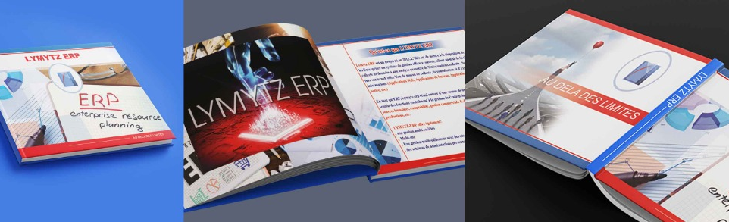
DOCUMENTATION ERP
PARAMETRAGE DE BASE
Lymytz

Slide 2

LES CAISSES
L’article est le point d’entrée de la plupart des fonctionnalité de l’ERP.
Bien réussir le paramétrage de ses articles peut réellement accroitre de manière positive votre expérience de la solution Lymytz ERP. Nous verrons ici selon l’objectif visé, les informations clés à configurer pour un fonctionnement optimale
Les points que nous évoquerons dans ce document visera à faciliter la prise en main des objectifs suivants:
Enregistrer convenablement une article
Gérer plusieurs unités de stockage
Activer/Désactiver le suivi des stocks
Paramétrer les taxes
Maitriser le prix moyen pondéré
Activer la gestion par lot
Lymytz

Slide 3
LES articles
Fixer le prix en fonction du point de vente
Fixer les prix limites (Prix minimum de vente, Marge minimale, etc.)
Mettre un article en promotion
Comptes de comptabilisation
Codes barres
Générer les étiquettes
L’état de Synthèse de production
L’état des marges
Le journal de vente
Lymytz

Slide 4
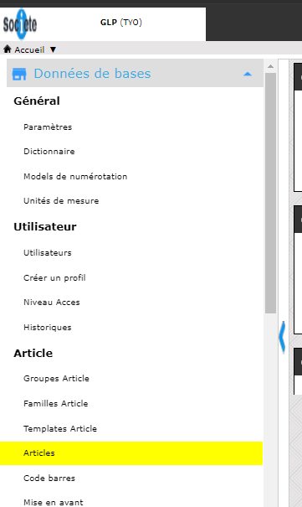
Point d’entrée
Comme sur la capture ci-contre, on accède à l’interface de gestion des articles en suivant le lien Articles du module données de base.
Prérequis
Il peut être intéressant ou pratique d’avoir au préalable configurer:
Les familles d’articles
Les classes statistiques
Les groupes d’articles
Les unités de stockages
Les dépôts
Les points de vente
Un plan comptable
Les taxes
Lymytz

